Slide 1
Tổng quan về mạng máy tính
Trình bày: Lưu Trùng Dương
Trung tâm Thông tin & Quản trị mạng
Đại Học Cần Thơ

Slide 2
Mục tiêu của bài học
Sinh viên hiểu được các vấn đề về:
  Các mạng truyền dữ liệu
  Cấu trúc của một mạng máy tính
  Các phương pháp truyền tải thông tin
  Lợi ích mạng máy tính

Slide 3
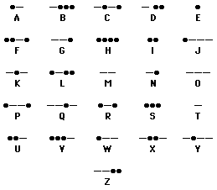
Mạng điện báo
Sử dụng mã Morse (sử dụng 2 tín hiệu tic và te) để mã hóa dữ liệu truyền đi
Mã Morse
Tic ký hiệu “•”
Te ký hiệu “-”

Slide 4
Mạng điện báo
Thông tin cần truyền
abc
Thông tin nhận được
abc
Mã Morse
• − − • • • − • − •
Mã Morse
• − − • • • − • − •
Trạm điện báo
Trạm điện báo

Slide 5
Mạng điện báo
Trạm điện báo
Trạm điện báo A
Thông tin cần truyền
Thông tin cần truyền
Thông tin cần truyền
Trạm chuyển
điện báo
Trạm chuyển
điện báo
Thông tin cần truyền
Thông tin cần truyền
Trạm điện báo
Trạm điện báo
Thông tin cần truyền
Trạm chuyển
điện báo
Thông tin cần truyền
Thông tin cần truyền
Thông tin cần truyền
Trạm điện báo B
Trạm điện báo
Trạm điện báo
Trạm điện báo
Trạm điện báo

Slide 6
Mạng điện thoại
Cho phép truyền thông tin dưới dạng âm thanh
Là mạng chuyển mạch (Circuit Switching) định hướng nối kết
Thiết lập nối kết tận hiến giữa hai bên truyền nhận

Slide 7
Mạng hướng đầu cuối
Mạng của các máy tính lớn (Main Frame)
M¸y
chñ
M¸y
chñ
(Host)
(Host)
®
Çu cuèi
ThiÕt bÞ
®
Çu cuèi
(Dumb Terminal)
(Dumb Terminal)

Slide 8
Mạng máy tính
Mạng của hai hay nhiều máy tính được nối lại với nhau bằng đường truyền vật lý theo một kiến trúc nào đó.
Kiến trúc phức tạp
Kiến trúc đơn giản

Slide 9

Cấu trúc mạng máy tính
Gồm 03 thành phần
Rìa của mạng (network edge): các “máy chủ/trạm làm việc” và các ứng dụng mạng
Truy cập mạng (physical media): các kênh truyền tải thông tin hữu tuyến hoặc vô tuyến
Lõi của mạng (network core): hệ thống các bộ chọn đường và kết nối tốc độ cao.

Slide 10
Rìa của mạng (Network edge)
Các “máy chủ/máy trạm” thực thi các ứng dụng mạng
“Máy chủ/máy trạm” còn được gọi là các End Systems (điểm khởi đầu và kết thúc của các dòng thông tin)
Tổ chức theo mô hình:
  Client-Server
  Peer-to-Peer

Slide 11
Mô hình Client-Server
Yêu cầu: http://www.xyz.com/index.htm
Lấy file index.htm trên đĩa cứng
Trả lời:
Nội dung trang index.htm
Client
Server

Slide 12
Mô hình Peer-to-Peer
Server: Chia sẻ bài hát mình có
Client: Truy cập bài hát của người khác mình thích
Mỹ Tâm
Collections
Lam Trường Collections
Thanh Lam Collections

Slide 13
Truy cập mạng (Access Network)
Kết nối các máy tính (hosts – end system) vào các Router ngoài biên (Edge Router)
Ví dụ:
  Dial: đường điện thoại, ADSL, FTTH
  Mạng cục bộ (Ethernet LAN) của các tổ chức, doanh nghiệp, trường học …
  Mạng không dây: Wifi, 4G, 5G…

Slide 14
Mạng đường trục (Network core)
Mạng tốc độ cao của của các router.
Đảm bảo thông tin thông suốt giữa các máy tính cách xa nhau
Sử dụng hai chế độ truyền tin:
  Chuyển mạch
  Chuyển gói

Slide 15
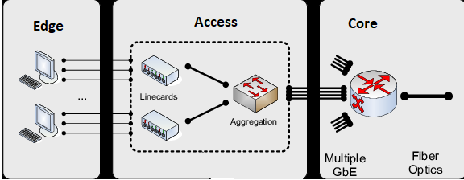

Slide 16
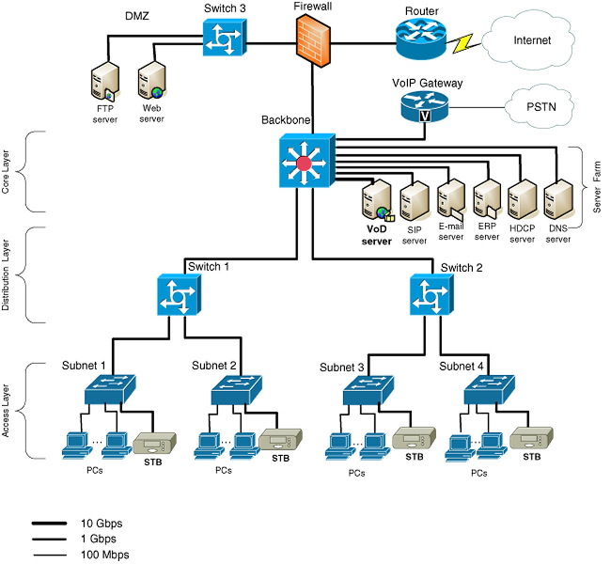

Slide 17
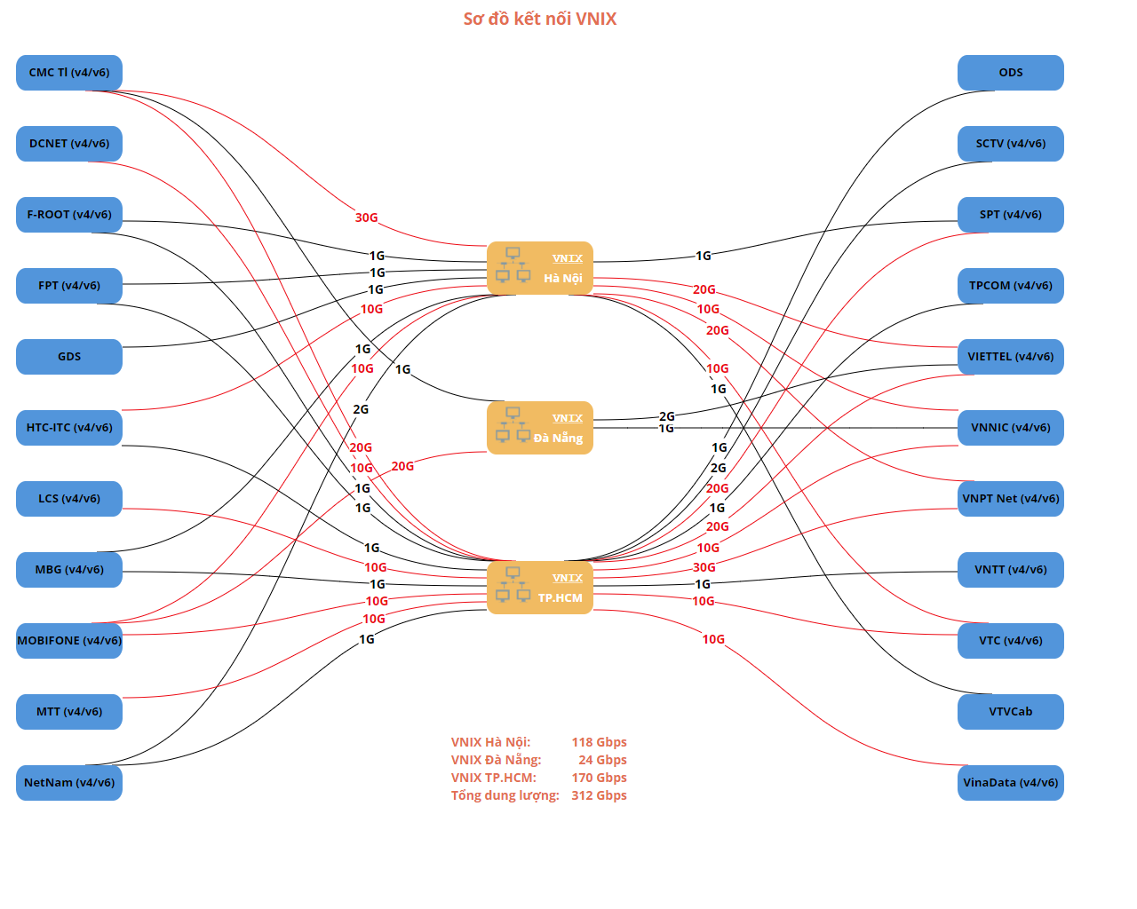

Slide 18
Mạng chuyển mạch
(Circuit switching network)
Thiết lập kênh truyền tận hiến giữa hai bên truyền nhận
Hai phương pháp thực hiện:
  Phân chia theo tần số (FDMA-Frequency Division Multi Access)
  Phân chia theo thời gian (TDMA- Time Division Multi Access)

Slide 19
Mạng chuyển mạch: FDMA và TDMA
FDM
Example:
4 users
Frequency
Time
TDM
Frequency
Time
Notes:
Two simple multiple access control techniques.
Each mobile’s share of the bandwidth is divided into portions for the uplink and the downlink. Also, possibly, out of band signaling.
As we will see, used in AMPS, GSM, IS-54/136

Slide 20
Bài tập
Chúng ta phải mất thời gian bao lâu để gởi một tập tin có dung lượng 640,000 bits từ máy A tới máy B thông qua một mạng circuit-switched? Biết rằng:
  Tất cả các liên kiết (đường truyền) là 1.536 Mbps
  Tất cả các liên kết đều sử dụng TDM với 24 slots/sec
  500 msec để thiết lập một kết nối chuyển mạch giữ A và B

Slide 21
Mạng chuyển gói
(Packet Passing Network)
Thông tin truyền đi được chia thành các gói tin (Packets)
Các gói tin của hosts khác nhau cùng chia sẻ tài nguyên mạng
Mỗi gói tin sẽ sử dụng toàn bộ băng thông của liên kết khi nó được phép.
Giải quyết nghẽn mạch ->sử dụng kỹ thuật lưu và chuyển tiếp (store and forward)

Slide 22
So sánh chuyển mạch và chuyển gói
Khi đó:
  Circuit-switching: cho phép tối đa 10 users
  Packet switching: cho phép 35 users, xác suất có hơn 10 “active” đồng thời là nhỏ hơn 0.004
Một đường truyền 1 Mbit
Mỗi người dùng được cấp 100Kbps khi truy cập “active”
Thời gian active chiếm 10% tổng thời gian.

Slide 23
So sánh chuyển mạch và chuyển gói
Mạng chuyển gói:
  Thích hợp cho lượng lưu thông dữ liệu lớn nhờ cơ chế chia sẻ tài nguyên và không cần thiết lập kết nối.
  Cần có cơ chế điều khiển tắt nghẽn và mất dữ liệu.
  Khó đảm bảo băng thông cố định cho các ứng dụng đa phương tiện.

Slide 24
Lợi ích của mạng
Tạo khả năng dung chung: phần cứng, phần mềm, dữ liệu.
Nâng cao độ tin cậy của hệ thống: công việc vẫn có thể tiếp tục khi có hư hỏng xảy ra.
Giúp nâng cao hiệu suất công việc: giảm bớt một số công đoạn, tránh lặp lại công việc…
Giảm chi phí đầu tư: dùng chung các thiết bị phần cứng, phần mềm đắt tiền.

Slide 25
Lợi ích của mạng
Tăng cường tính bảo mật thông tin: chương trình & dữ liệu được đặt trên các máy chủ.
Nhiều ứng dụng mới ra đời: làm việc từ xa, làm việc nhóm, văn phòng ảo, hội thảo qua mạng ...
Sử dụng thay thế các dịch vụ liên lạc truyền thống: IP telephone, email, IPTV, Chat…

